Slide 1
Internet安全协议与分析
基于证明的结构性方法
张保稳
26/11/8

Slide 2
问题
如何结合逻辑和计算两类方法的优点来进行安全协议分析？

Slide 3
本次课程教学安排
串空间基础理论
案例分析

Slide 4
串（strand）
串是一个事件的序列，代表合法方或者渗透者方的执行行为.
串空间（strand space）是串的集合，通过因果关系彼此关联。

Slide 5
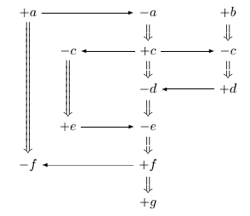
DEMO

Slide 6
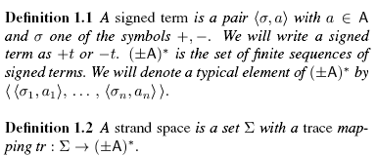
串（strand）
A：Terms 术语集合，在主体之间传送的消息集合
T：原子消息集合
K:密钥

Slide 7
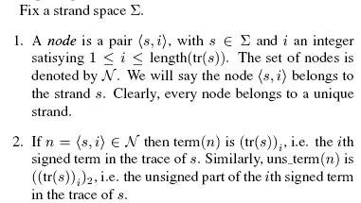
节点

Slide 8
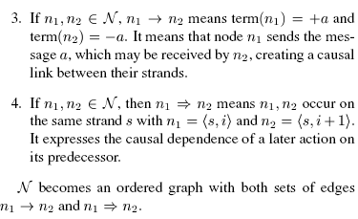
因果和顺序

Slide 9
束（Bundles）
串空间内的bundle 是一个节点为N的有效子图，其中的边代表节点之间的因果关系。

Slide 10
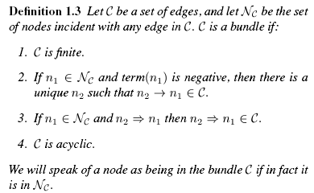
节点和束的关系

Slide 11


高度

Slide 12
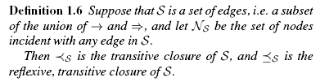
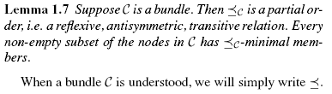
因果前驱偏序关系

Slide 13


两个引理

Slide 14
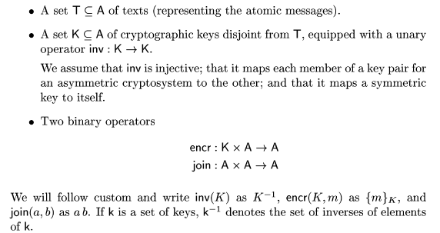
术语及其加密

Slide 15
渗透者
penetrator set：所有公钥，自身私钥，自身有关共享密钥及其其它
penetrator traces：

Slide 16
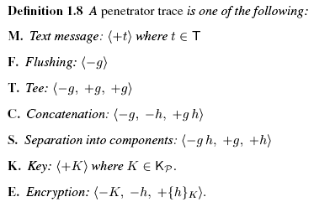
渗透迹

Slide 17
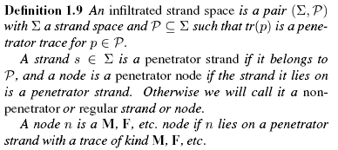
渗入空间
（infiltrated strand space）

Slide 18

密钥的来源判断

Slide 19

解读能力的假设
自由加密假设

Slide 20
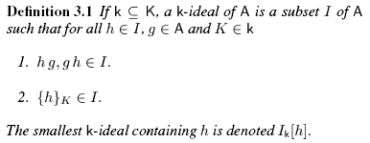
理想（Ideals）
动机：对于攻击者的能力的刻画
以及
对于假设和事实的刻画

Slide 21
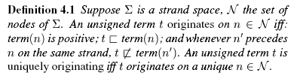
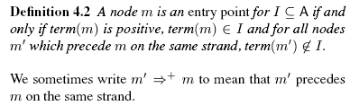
源
Origination
Entry point for strand

Slide 22


诚实
Entry Point for bundle
Honesty

Slide 23



一些定理

Slide 24

正确的概念
协议保证一个参与者B（响应者）关于数据x的agreement，如果

Slide 25
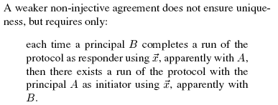
弱化的非单射协议

Slide 26
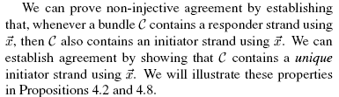
协议属性的串空间表达
非单射协议：
协议：

Slide 27
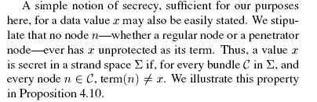
秘密性

Slide 28
串空间的证明性分析思路
证明正确
  刻画渗透者的能力
  推理渗透者串的性质
反证法:
  假定K出现的C中有一个渗透者节点
  证明在每个渗透者的行为中不可能出现这种现象
  这和假定出现了矛盾

Slide 29
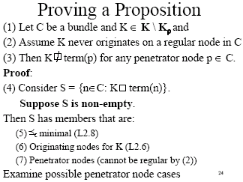

Slide 30

NSL协议例子

Slide 31
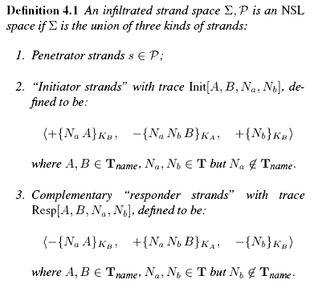
串空间描述

Slide 32
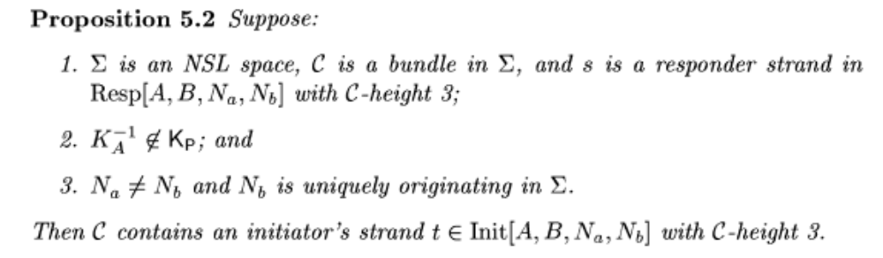
一致性: 响应者的保证

Slide 33
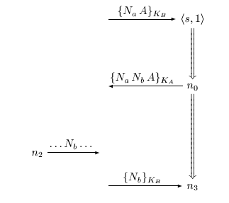

Slide 34
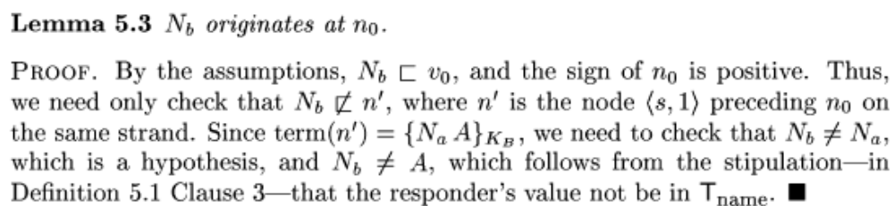
证明过程

Slide 35
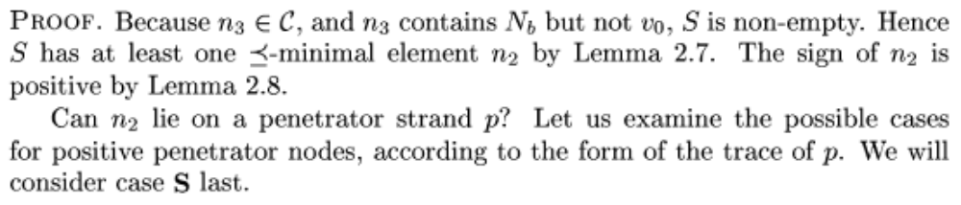

Slide 36
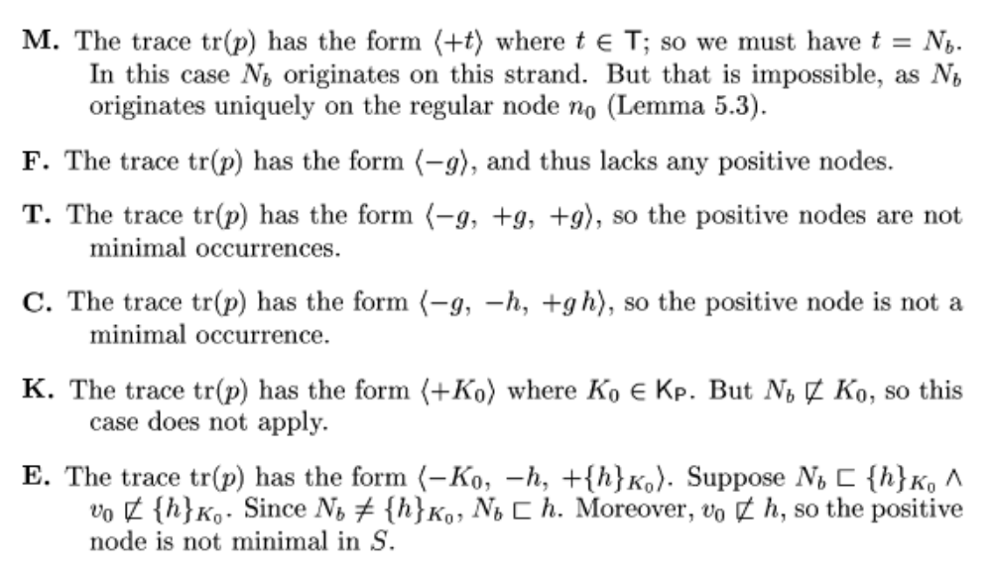

Slide 37
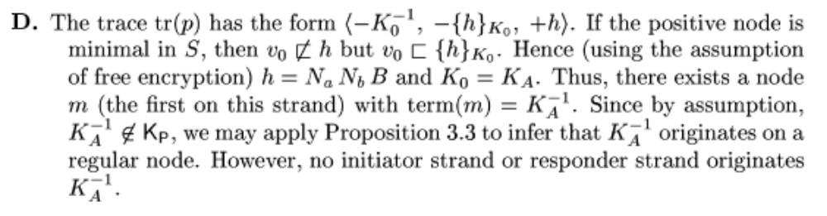

Slide 38
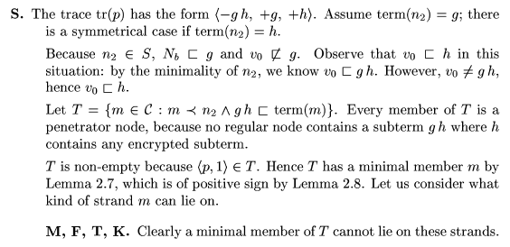

Slide 39
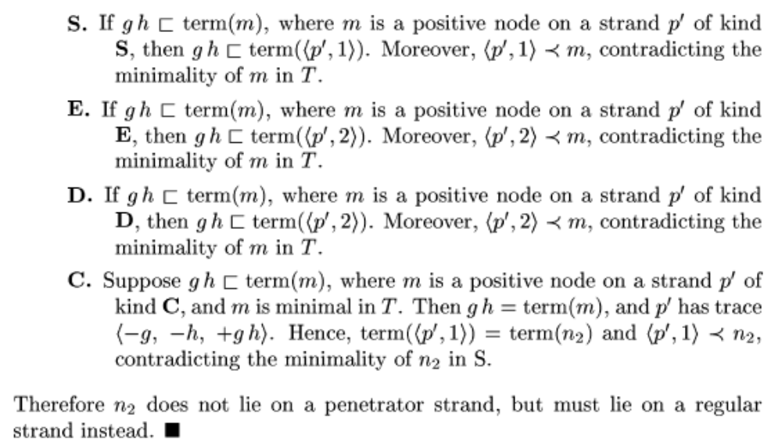

Slide 40
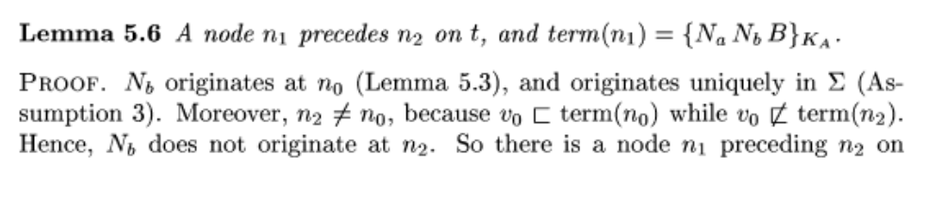
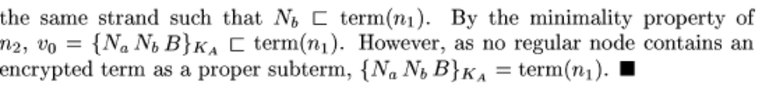

Slide 41
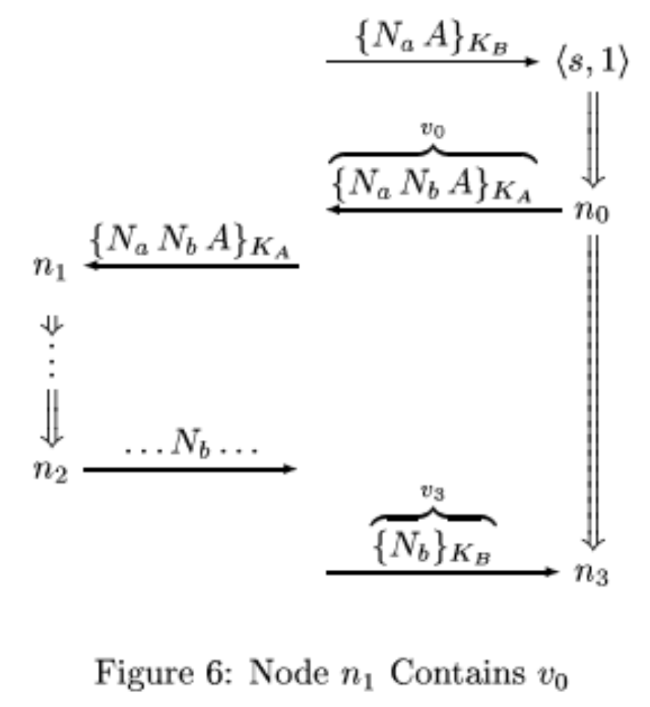

Slide 42
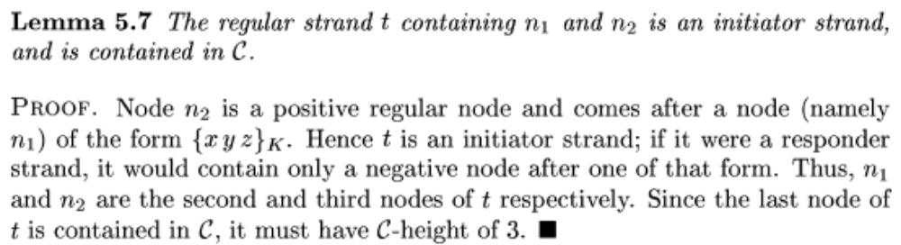

Slide 43
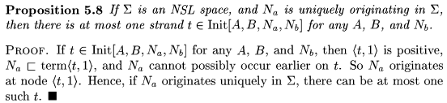

Slide 44
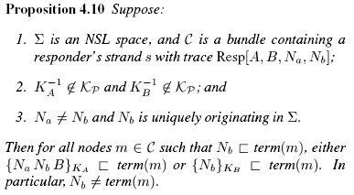
私密性: 响应者的新鲜数

Slide 45

证明过程
证明S的节点在普通串和攻击者串中不存在

Slide 46
作业
预习、复习使用串空间分析安全协议的流程
参考资料阅读： Strand Spaces: Why is a Security Protocol Correct?

